Slide 1
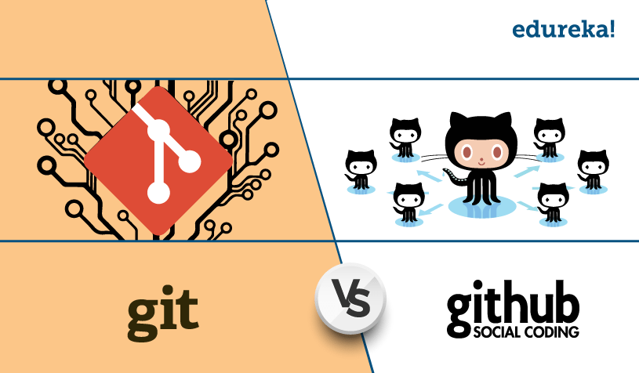
Git y Github Controlando las versiones y almacenando los proyectos

Slide 2
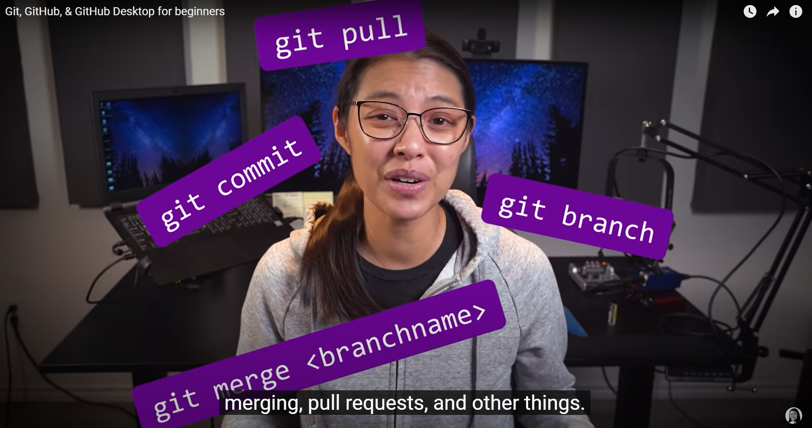
Requisitos antes de iniciar este sesión: Git, Github & Github Desktop
Ver el siguiente video: https://www.youtube.com/watch?v=8Dd7KRpKeaE&ab_channel=CoderCoder

Slide 3
Índice
¿Cómo utilizan el control de cambios?
El lenguaje de programación git.
Github
Github desktop
Los proyectos colaborativos: desde mi PC local a la escalada en un repositorio en la nube.

Slide 4
Índice
¿Cómo utilizan el control de cambios?

Slide 5

¿Cómo han estado manejando el control de versiones?
De casualidad, para cualquier tipo de archivo (excel, doc, .r, .py, etc..), son los que crean: versión1…, versión2…, …., versión 2 312 323, …., etc…

Slide 6
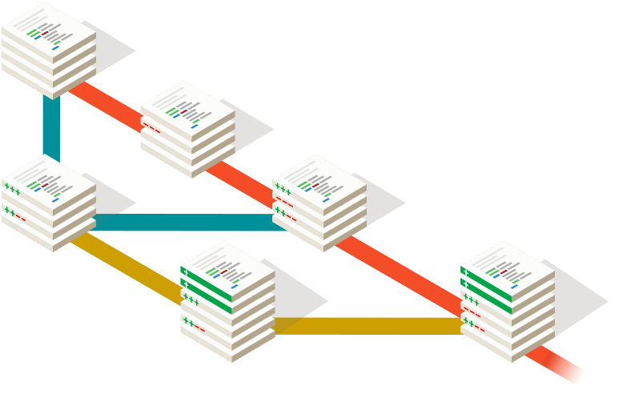
El lenguaje Git y el control de versiones

Slide 7
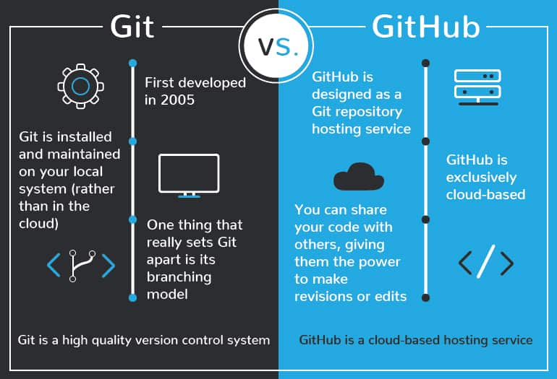

Slide 8
Índice
¿Cómo utilizan el control de cambios?
El lenguaje de programación git.

Slide 9
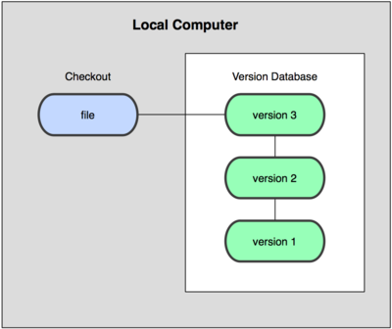
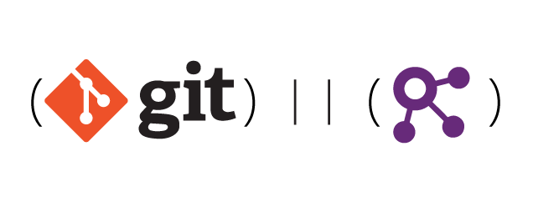
¿Qué es Git?
Git es un sistema de control de versiones de código abierto utilizado para el seguimiento de cambios en el código fuente durante el proceso de desarrollo de software. Fue creado por Linus Torvalds en el año 2005 para ser utilizado en el desarrollo del kernel de Linux, y desde entonces se ha convertido en una herramienta fundamental en la gestión de proyectos de software.
Git permite a los desarrolladores trabajar en diferentes ramas del código al mismo tiempo y fusionar los cambios de forma segura y eficiente. Además, proporciona un historial completo de todos los cambios realizados en el código fuente, lo que facilita la resolución de conflictos y la identificación de errores. También se utiliza para colaborar en proyectos de software en equipo, permitiendo a los miembros del equipo trabajar en las mismas versiones del código y compartir los cambios de forma eficiente.
Git es una herramienta esencial para el desarrollo de software, ya que ayuda a los desarrolladores a trabajar de manera más eficiente, colaborativa y segura.

Slide 10
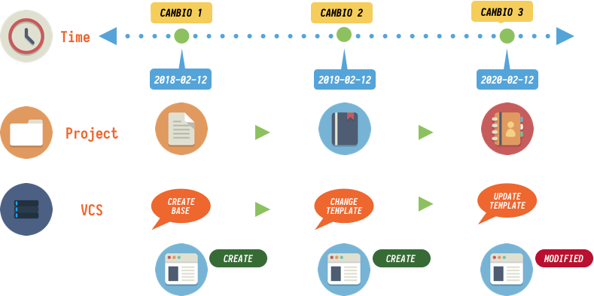
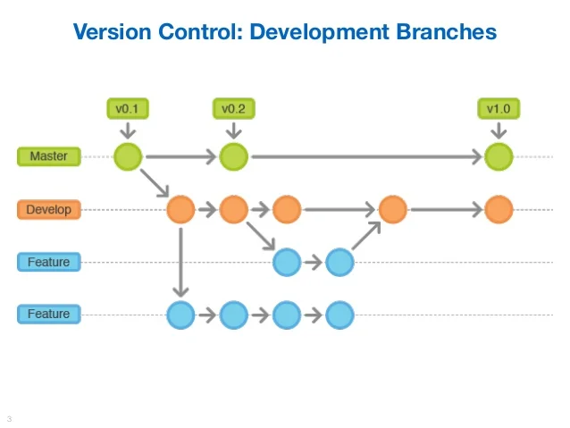
¿Para qué sirve y cuál es el uso de Git?
Git sirve como un sistema de control de versiones para el código fuente utilizado en el desarrollo de software. Esto significa que Git permite a los desarrolladores realizar un seguimiento de los cambios en el código fuente a lo largo del tiempo y mantener un historial completo de todas las versiones del código.
A continuación, te presento algunas de las principales funcionalidades que ofrece Git:
Control de versiones: Git permite a los desarrolladores llevar un registro de los cambios en el código fuente, lo que facilita la identificación de errores y la resolución de conflictos. También permite a los desarrolladores volver a versiones anteriores del código, lo que puede ser útil en caso de que se produzca un error. Ramificación: Git permite a los desarrolladores trabajar en diferentes ramas del código fuente al mismo tiempo. Esto significa que varios desarrolladores pueden trabajar en diferentes partes del código fuente sin interferir en el trabajo de los demás. Colaboración: Git facilita la colaboración en proyectos de software en equipo. Los desarrolladores pueden trabajar en las mismas versiones del código fuente y compartir los cambios de forma eficiente. Integración continua: Git puede integrarse con herramientas de integración continua para automatizar el proceso de compilación y prueba del código fuente.

Slide 11
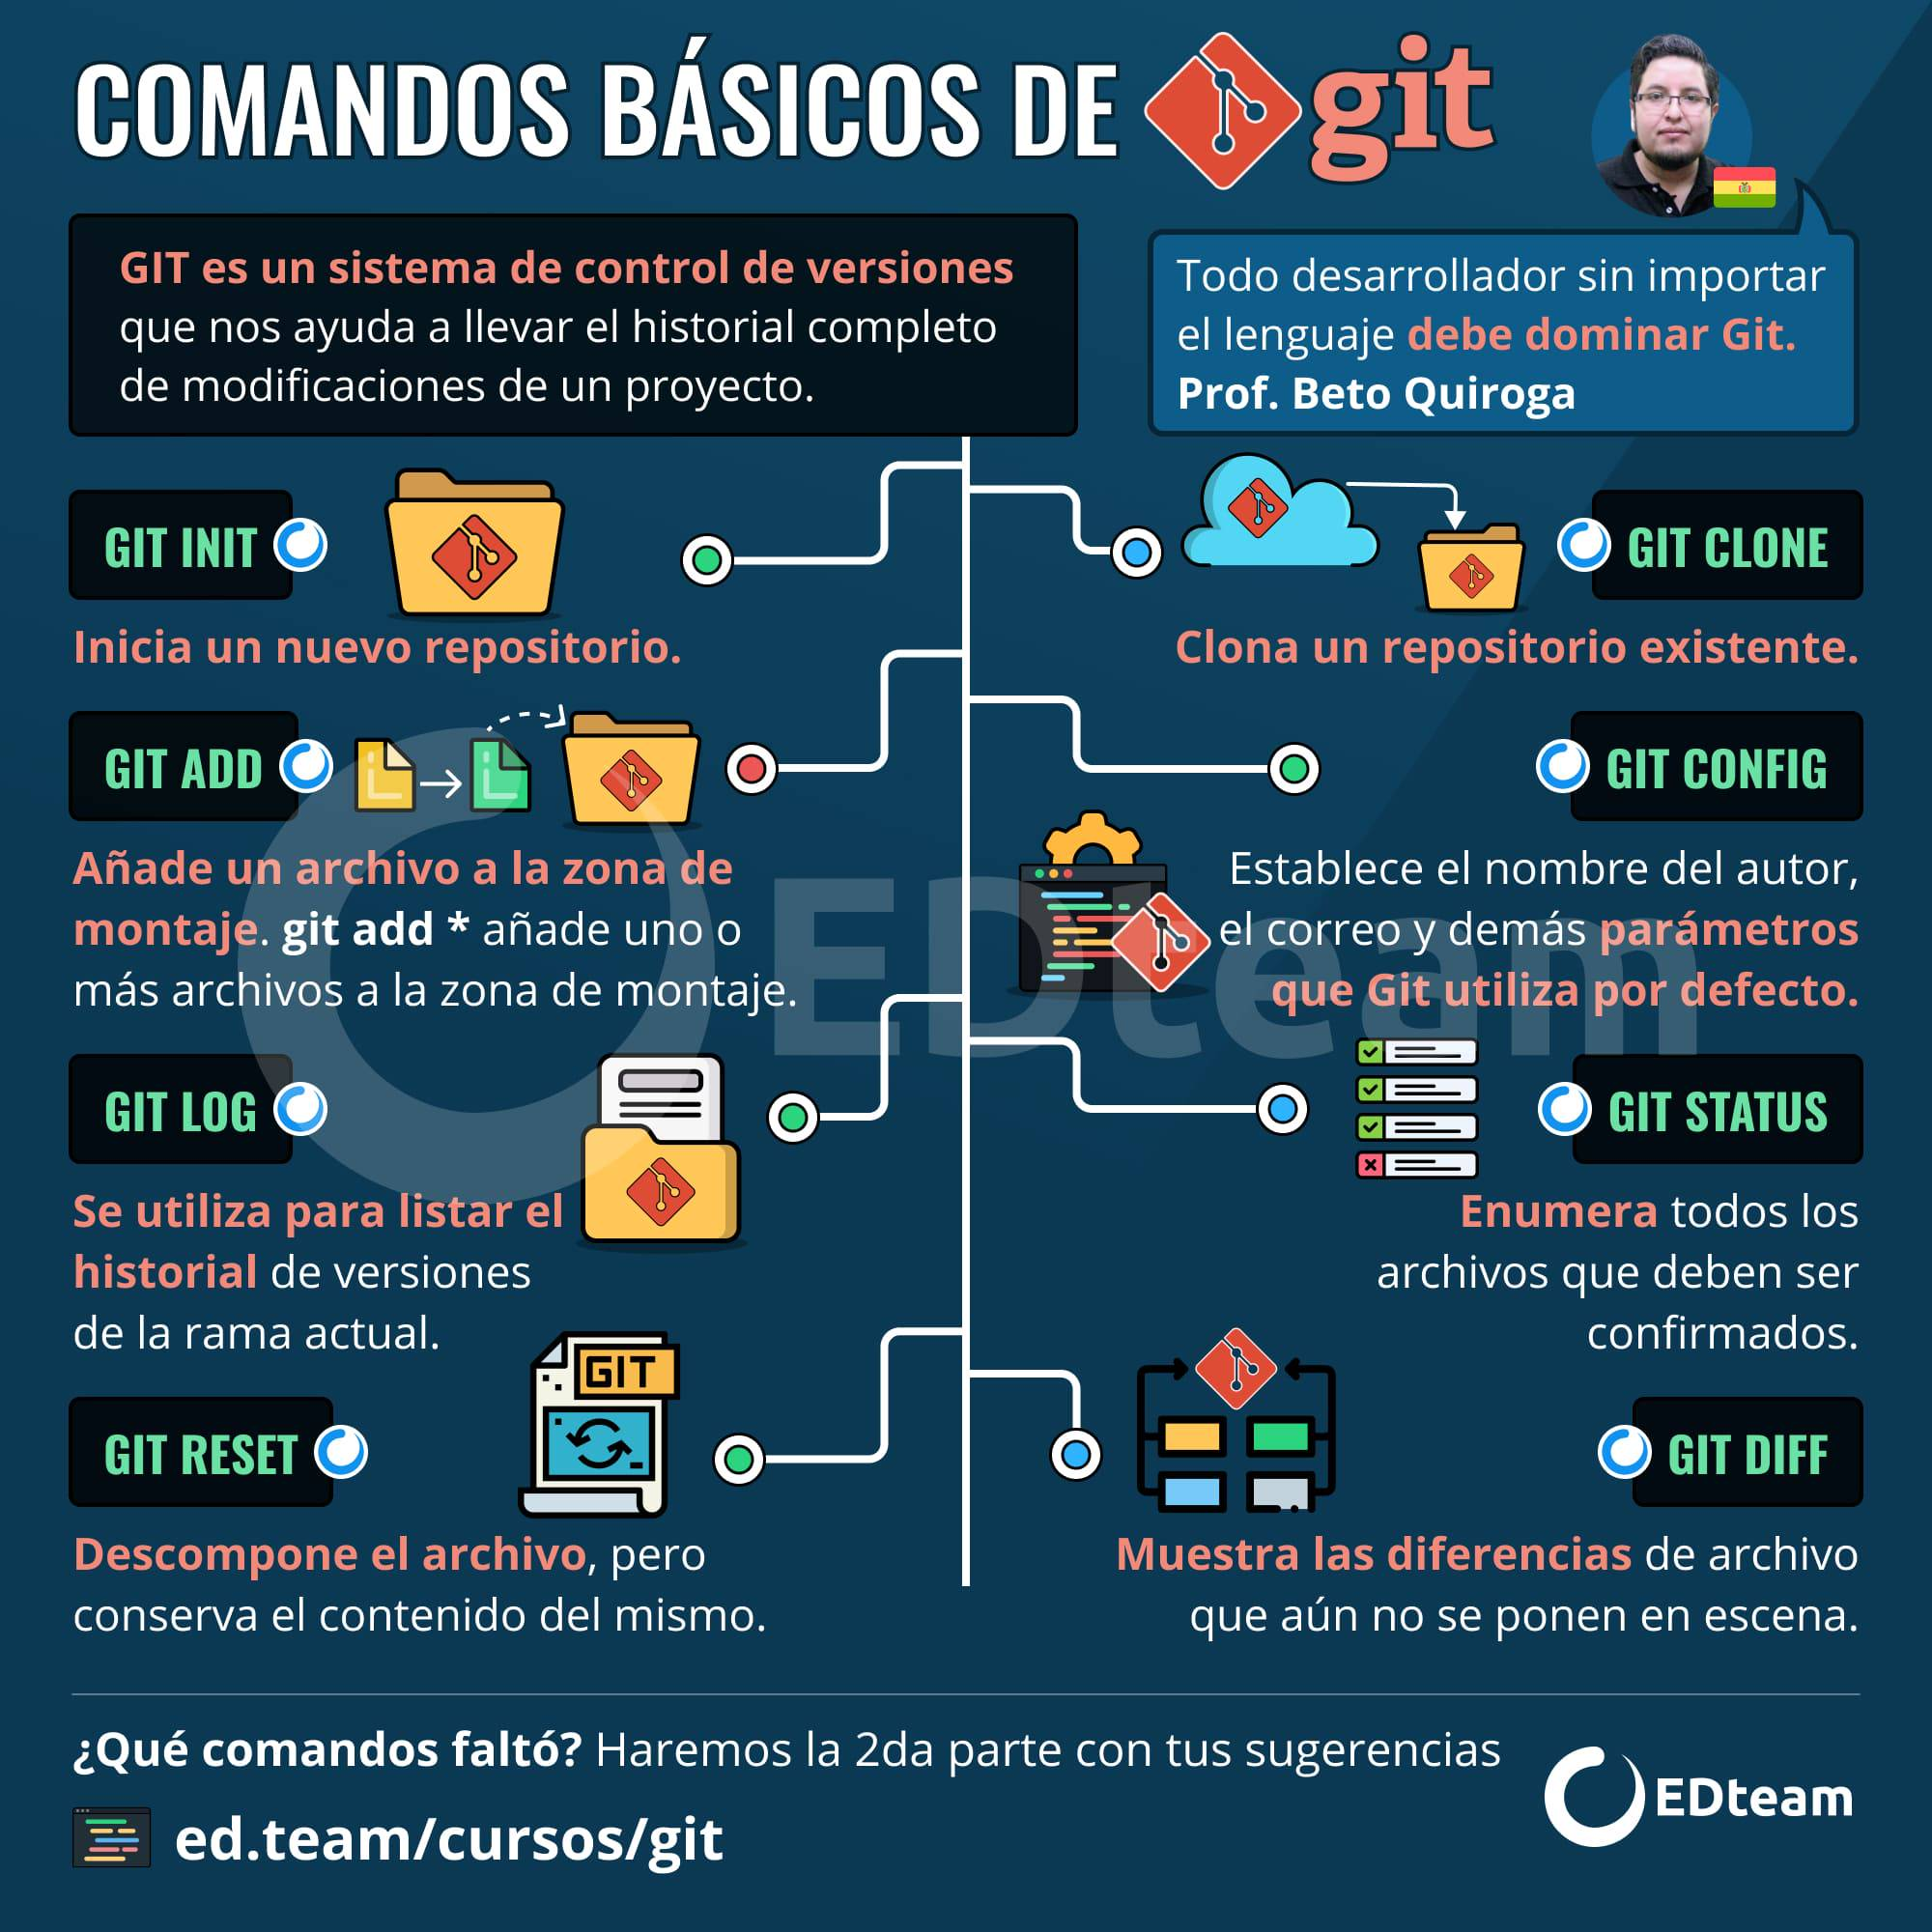
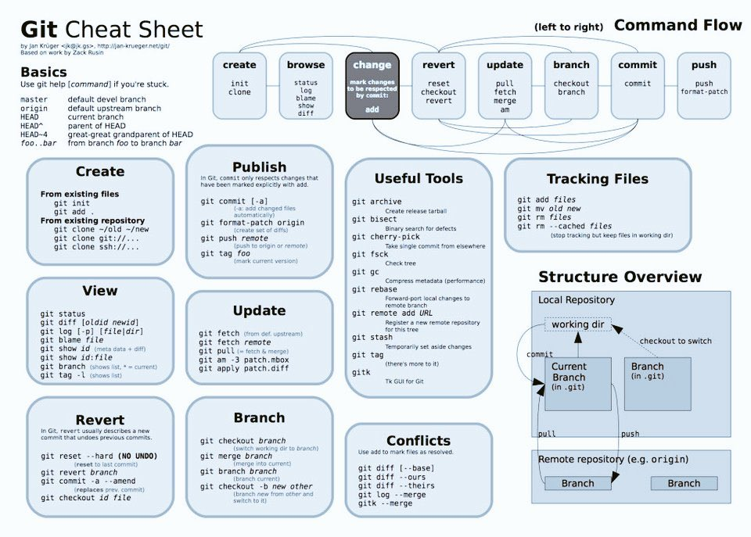

Slide 12
Índice
¿Cómo utilizan el control de cambios?
El lenguaje de programación git.
Github

Slide 13
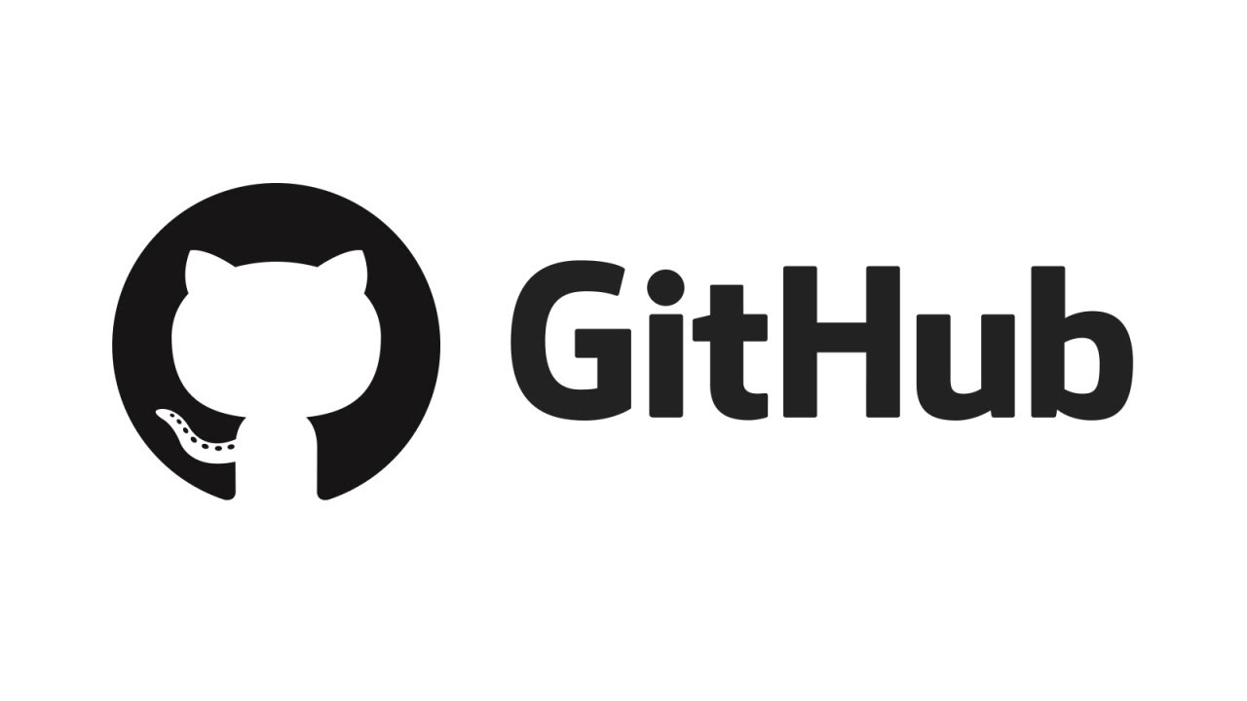

¿Qué es Github?
GitHub es una plataforma de alojamiento de repositorios de Git en línea que permite a los desarrolladores almacenar, gestionar y compartir su código fuente en la nube. GitHub es ampliamente utilizado en la comunidad de desarrollo de software para alojar y compartir proyectos de código abierto, aunque también es utilizado por empresas y organizaciones para almacenar y colaborar en proyectos privados. Además de alojar repositorios de Git, GitHub ofrece una serie de herramientas y funcionalidades que permiten a los desarrolladores trabajar de manera más eficiente y colaborativa. Algunas de estas herramientas incluyen:
Control de versiones
Colaboración
Problemas y solicitudes de extracción
Integración continua
GitHub es una plataforma esencial para la colaboración en proyectos de software, ya que ofrece una serie de herramientas y funcionalidades que permiten a los desarrolladores trabajar de manera más eficiente y colaborativa.
Además, Github es una red social para programadores.

Slide 14
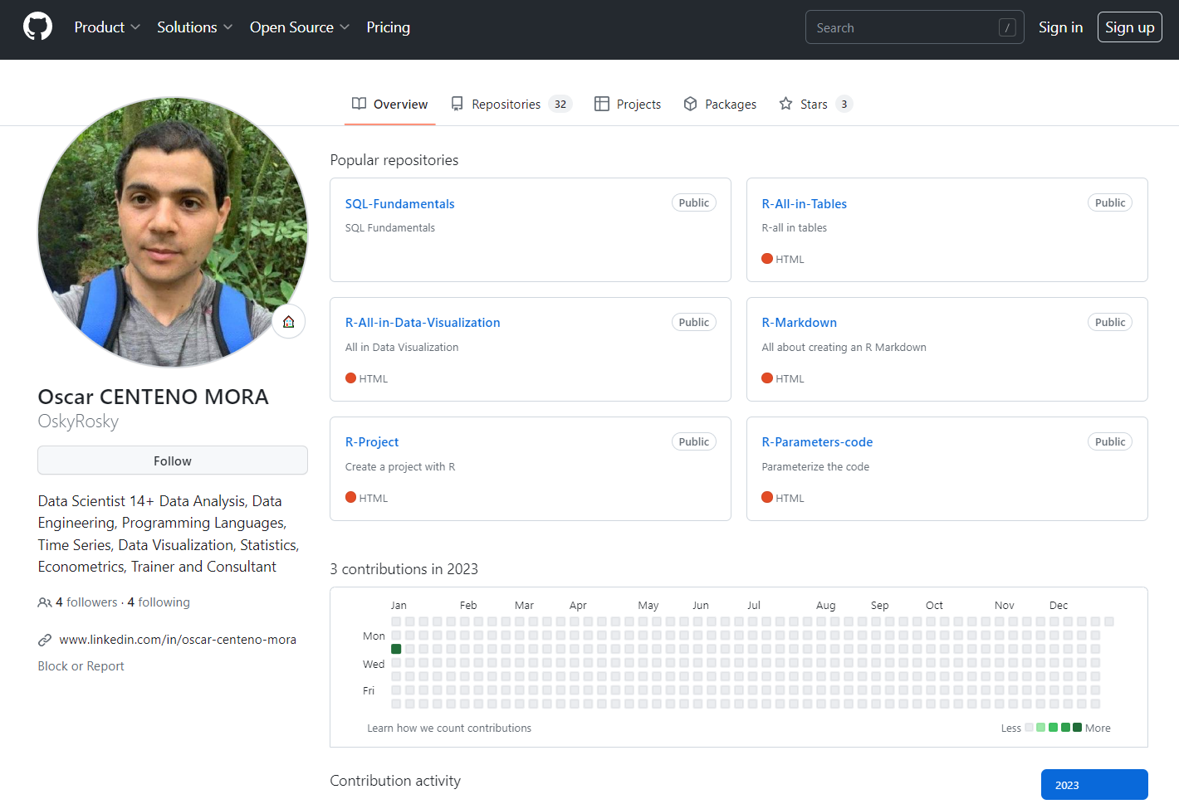

Slide 15

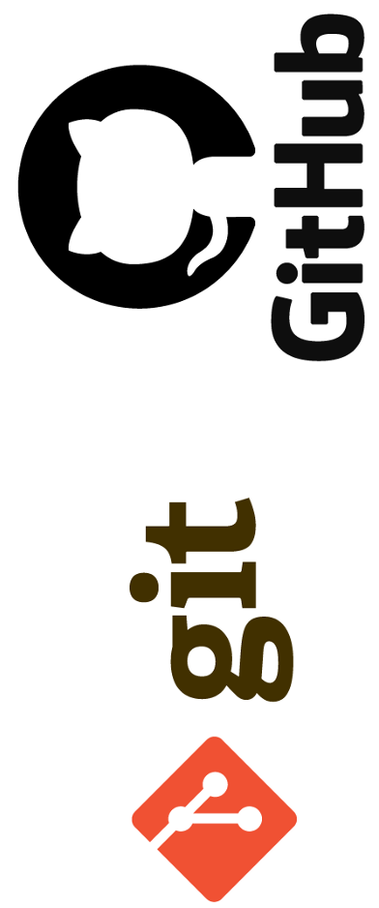
Cuáles son las características de un proyecto de Github
Un proyecto en GitHub tiene varias características que lo hacen una herramienta valiosa para los desarrolladores que trabajan en equipo. Algunas de las principales características son: Repositorio: El proyecto se almacena en un repositorio de GitHub. Los repositorios pueden ser públicos o privados, y contienen todo el código fuente del proyecto. Control de versiones: GitHub ofrece un control de versiones completo para el proyecto. Los desarrolladores pueden crear ramas, fusionar ramas y realizar otras operaciones de control de versiones para mantener el código organizado. Colaboración: Los proyectos en GitHub están diseñados para la colaboración. Los desarrolladores pueden agregar colaboradores al proyecto, crear solicitudes de extracción y trabajar juntos para mejorar el código. Gestión de problemas: GitHub permite a los usuarios informar de problemas y errores en el código, lo que ayuda a los desarrolladores a mantener el código libre de errores. Integración continua: GitHub ofrece herramientas de integración continua para automatizar la ejecución de pruebas de código y asegurarse de que el código fuente sea estable y esté libre de errores. Herramientas de seguimiento: GitHub ofrece herramientas para seguir el progreso del proyecto, incluyendo la cantidad de cambios realizados, el tiempo dedicado y los problemas pendientes. Documentación: GitHub ofrece la posibilidad de crear y almacenar documentación para el proyecto. Esto puede incluir información sobre cómo usar el código, las mejores prácticas para trabajar en el proyecto y otros detalles importantes.
Todas estas características hacen que GitHub sea una herramienta valiosa para los desarrolladores que trabajan en equipo.

Slide 16
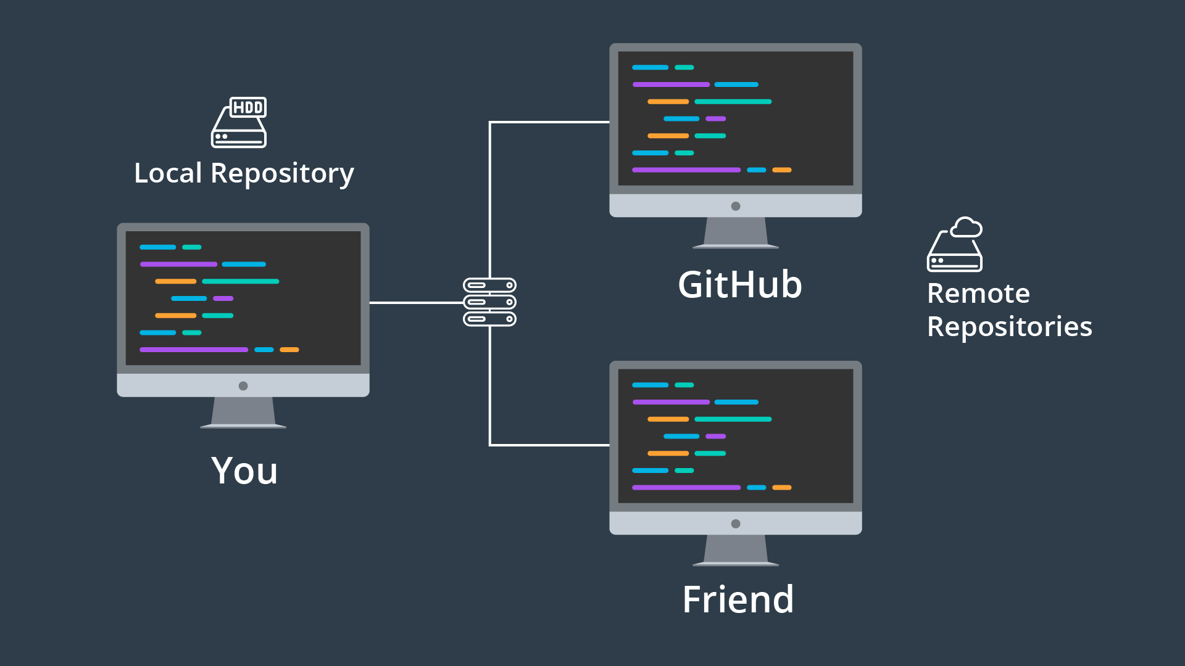
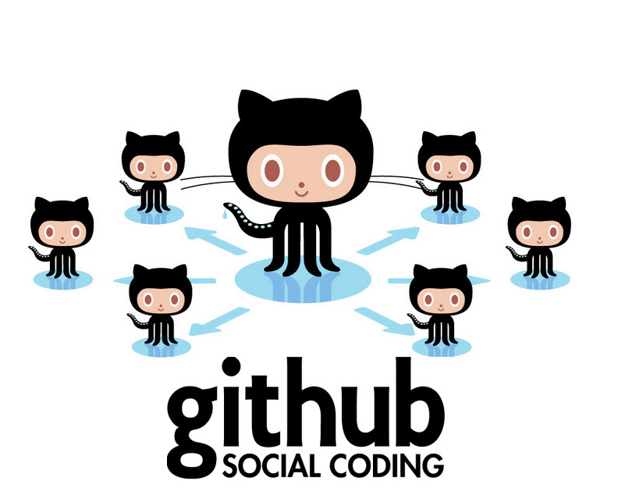
¿Cómo utilizar Github en colaboración?
La potenciación de Github es al trabajar en la nube, y de forma colaborativa. La colaboración se realiza a través de pull requests… (¿?)
Un pull request es una solicitud para incorporar cambios al código, y debe ser validada por otra persona.
Se pueden revisar, discutir y aceptar o rechazar pull requests
Las etapas para trabajar en colaboración en Githun serían: crear un repositorio, agregar colaboradores, clonar el repositorio, trabajar en el código, crear solicitudes de PL, revisar - aprobar o no los combios, realizar seguimientos de problemas.
GitHub es una herramienta valiosa para la colaboración en proyectos de código fuente.

Slide 17
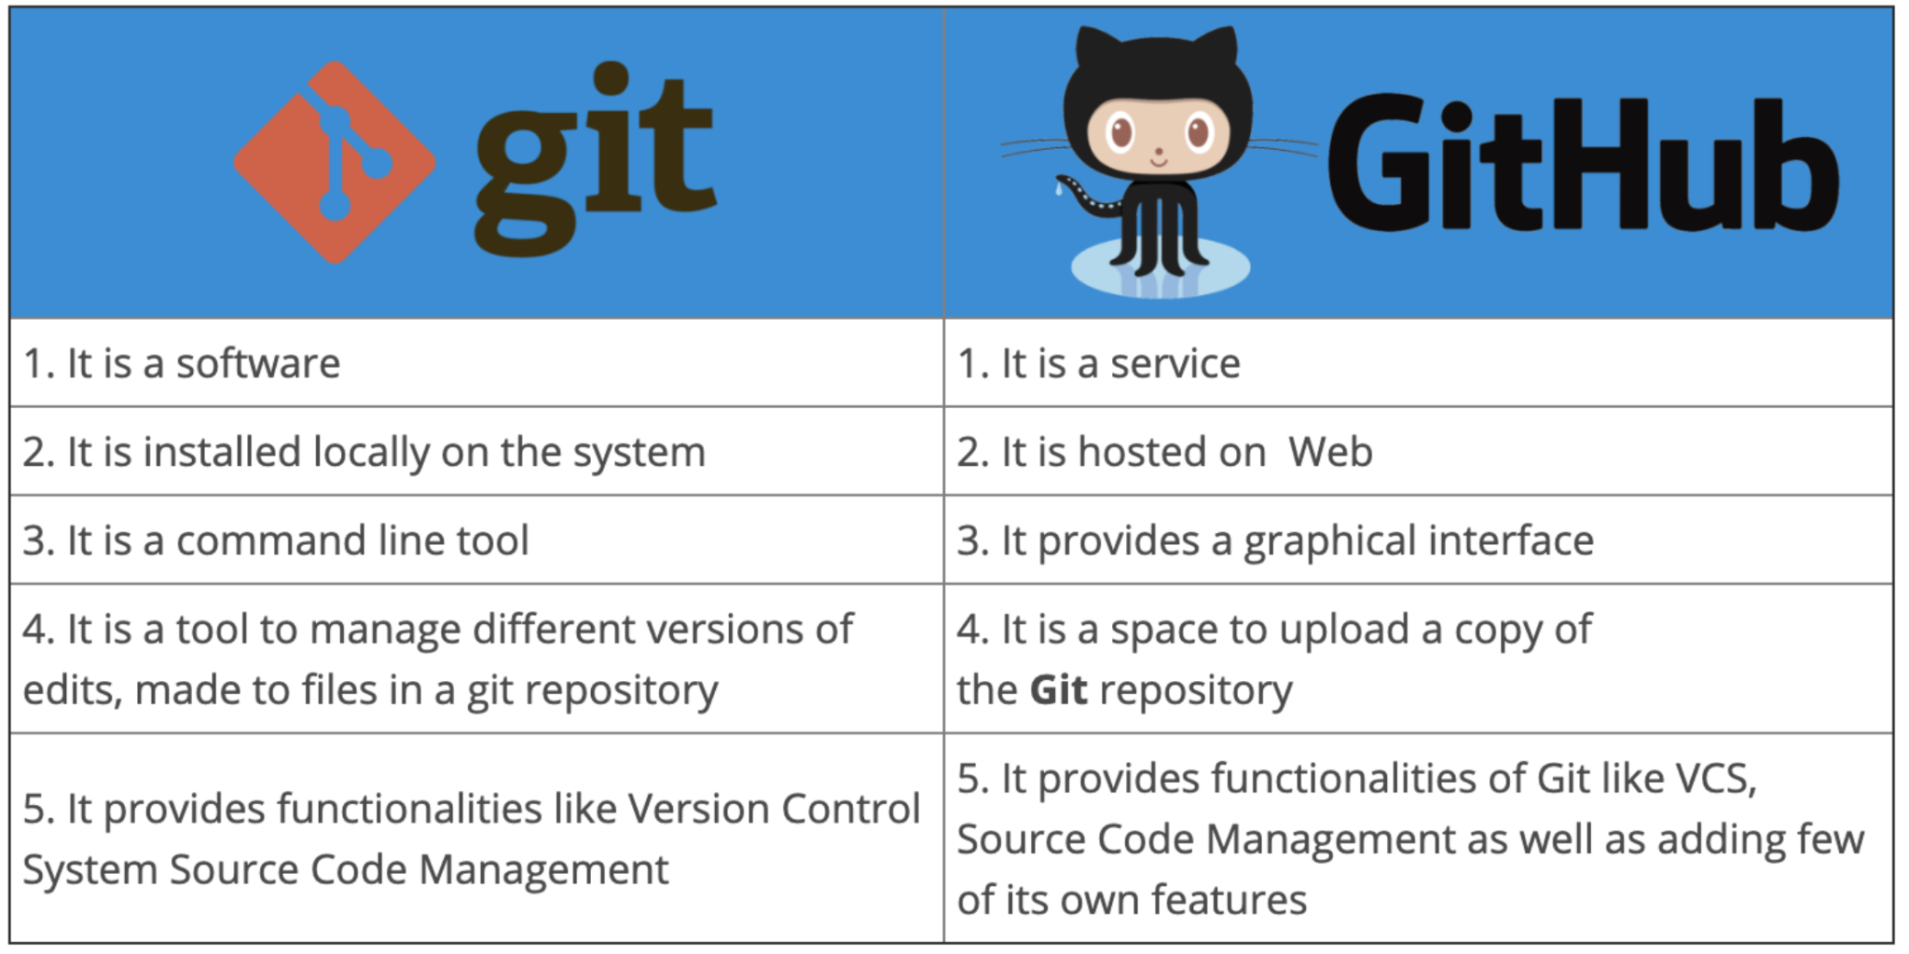

Slide 18
Índice
¿Cómo utilizan el control de cambios?
El lenguaje de programación git.
Github
Github desktop

Slide 19
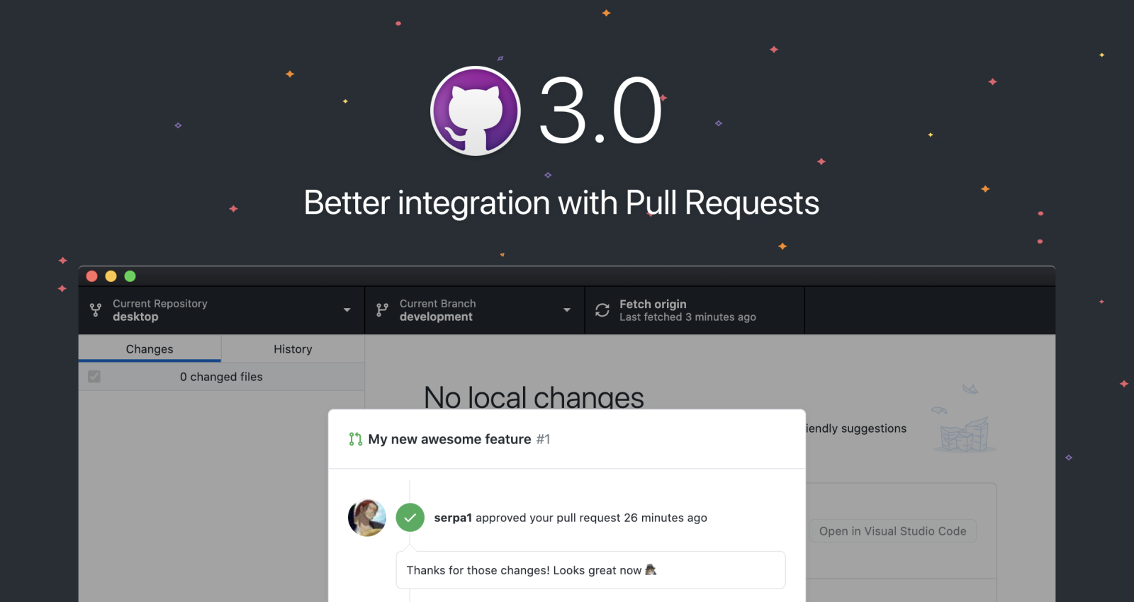

Slide 20
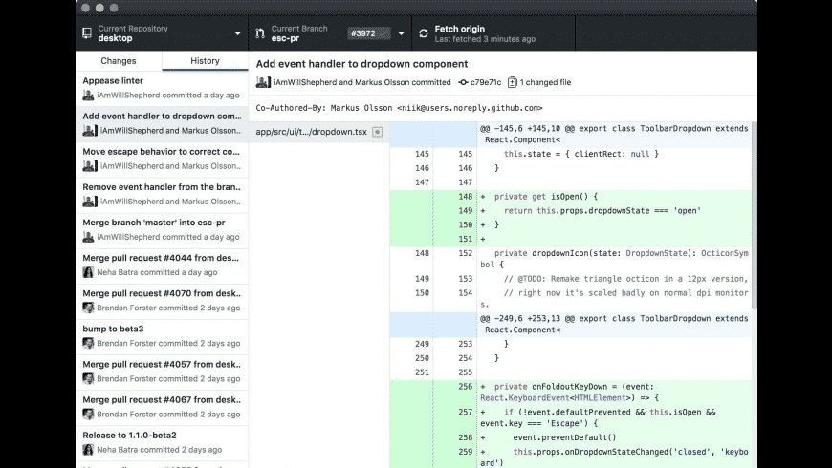
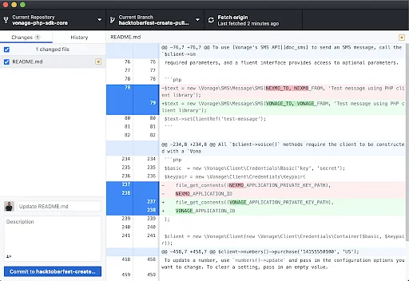

Slide 21

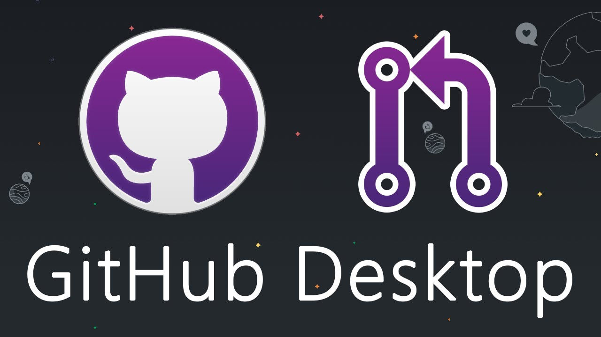
¿Qué es Github Desktop?
GitHub Desktop es una aplicación de escritorio gratuita que facilita la interacción con repositorios de GitHub en su computadora. Es una herramienta que permite a los desarrolladores clonar, crear y administrar repositorios de GitHub directamente desde su escritorio.
GitHub Desktop es una aplicación que te habilita para interactuar con GitHub utilizando una GUI en vez de la línea de comandos o de un buscador web. GitHub Desktop fomenta que tú y tu equipo colaboren utilizando las mejoras prácticas con Git y GitHub.

Slide 22
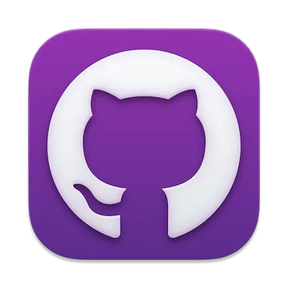
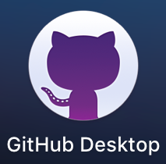
Cuáles son las características de Github Desktop
Entre las características principales de GitHub Desktop se incluyen:
Interfaz gráfica de usuario (GUI): GitHub Desktop proporciona una interfaz gráfica de usuario fácil de usar para trabajar con repositorios de GitHub. Esto facilita a los desarrolladores realizar tareas comunes de control de versiones, como clonar un repositorio, crear ramas y fusionar ramas.
Integración con GitHub.com: GitHub Desktop se integra directamente con el sitio web de GitHub.com, lo que significa que puede administrar fácilmente sus repositorios de GitHub en línea y en su escritorio.
Control de versiones: GitHub Desktop ofrece un completo control de versiones para los repositorios de GitHub. Los desarrolladores pueden crear y fusionar ramas, hacer commits, revertir cambios y realizar otras operaciones de control de versiones.
Colaboración: Los desarrolladores pueden colaborar fácilmente en repositorios de GitHub utilizando GitHub Desktop. Pueden agregar y administrar colaboradores, revisar solicitudes de extracción y trabajar juntos para mejorar el código.
Integración con otras herramientas: GitHub Desktop se integra con otras herramientas populares de desarrollo, como Visual Studio Code y Atom. Esto permite a los desarrolladores trabajar en su código y gestionar sus repositorios de GitHub desde una sola aplicación.

Slide 23
Ventajas y desventajas de Github Desktop
Ventajas
Fácil de usar: GitHub Desktop ofrece una interfaz gráfica de usuario fácil de usar, lo que facilita a los desarrolladores realizar tareas comunes de control de versiones.
Integración con GitHub.com: GitHub Desktop se integra directamente con el sitio web de GitHub.com, lo que significa que puede administrar fácilmente sus repositorios de GitHub en línea y en su escritorio.
Control de versiones: GitHub Desktop ofrece un completo control de versiones para los repositorios de GitHub. Los desarrolladores pueden crear y fusionar ramas, hacer commits, revertir cambios y realizar otras operaciones de control de versiones.
Colaboración: Los desarrolladores pueden colaborar fácilmente en repositorios de GitHub utilizando GitHub Desktop. Pueden agregar y administrar colaboradores, revisar solicitudes de extracción y trabajar juntos para mejorar el código.
Desventajas
Limitaciones en la gestión avanzada de repositorios: Aunque GitHub Desktop ofrece una buena gestión de control de versiones para proyectos de tamaño mediano y pequeño, algunos desarrolladores pueden encontrar limitaciones en la gestión avanzada de repositorios complejos.
Requiere una conexión a Internet: GitHub Desktop requiere una conexión a Internet para acceder a los repositorios de GitHub. Si no se dispone de una conexión a Internet, no se podrá trabajar con GitHub Desktop.
No es compatible con todos los sistemas operativos: GitHub Desktop está disponible actualmente solo para sistemas operativos Windows y macOS. Los usuarios de otros sistemas operativos, como Linux, no podrán utilizar GitHub Desktop.
Curva de aprendizaje: Aunque GitHub Desktop es fácil de usar, hay una curva de aprendizaje para aquellos que no están familiarizados con las herramientas de control de versiones.

Slide 24
Índice
¿Cómo utilizan el control de cambios?
El lenguaje de programación git.
Github
Github desktop
Los proyectos colaborativos: desde mi PC local a la escalada en un repositorio en la nube.

Slide 25

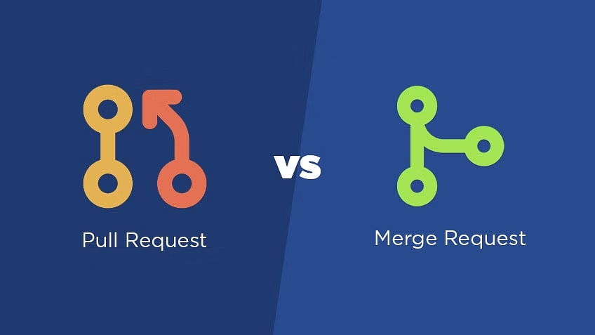
Trabajando un proyecto en la nube… colaborativamente, con control de versiones, revisiones y aceptaciones.

Slide 26
En resumen
Se abordaron los temas de Git, Github y Github Desktop.
Git es el lenguaje de programación que ayuda al control de versiones.
Github es el repositorio automatizado que permite albergar nuestros proyectos en la nube, además de trabajar de forma colaborativa.
Github Desktop es la herramienta que desde una etapa inicial, podemos trabajar nuestros códigos de forma local, luego escalarlos a la nube, y así agregar personas, y además, aprobar o no los ajustes en el proyecto.
De ahora en adelante, esta será la forma de trabajar los proyectos colaborativos entre los integrantes de un equipo.

Slide 27


